Slide 1
CC3201-1 Bases de Datos Otoño 2018 Clase 5: El Cálculo Relacional + SQL (I)
Aidan Hogan
aidhog@gmail.com

Slide 2
La última vez ...

Slide 3
El Álgebra Relacional

Slide 4
Formalizando demasiadas preguntas
Y ¿marcas de vino que tienen un vino de cada origen de vinos?
¿Se necesita un operador nuevo aquí?
Una tarea.

Slide 5
La intuición: los pares que no existen
¿Cómo se pueden computar los pares que no existen?

Slide 6
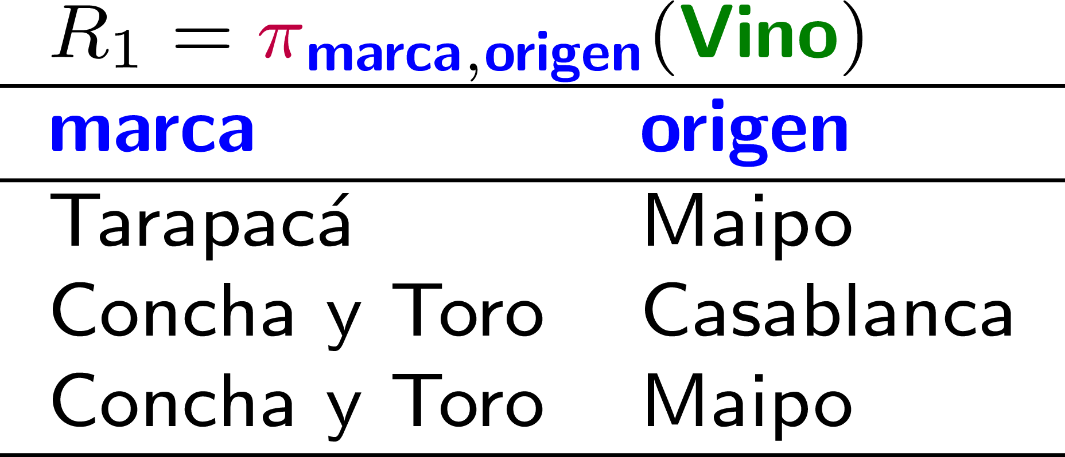
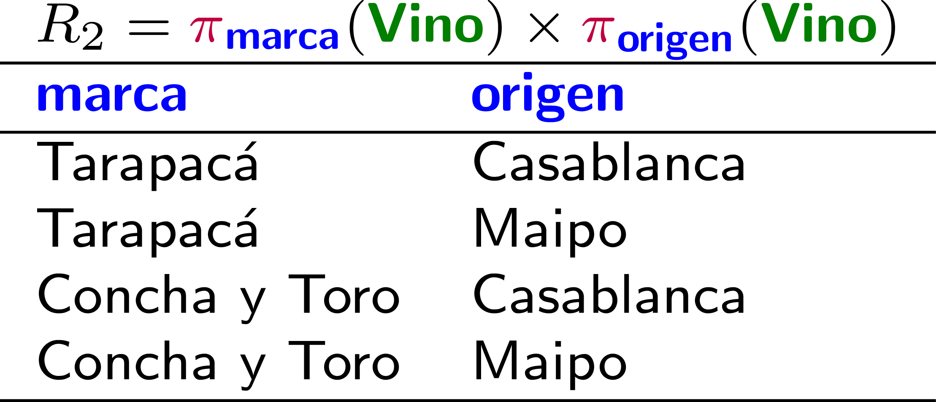
La solución completa …

Slide 7
División (una abreviatura)
¿Cuáles marcas de vino tienen un vino de cada región de vinos?

Slide 8
El Cálculo Relacional
(En breve)
Capítulo 4.3 | Ramakrishnan / Gehrke

Slide 9
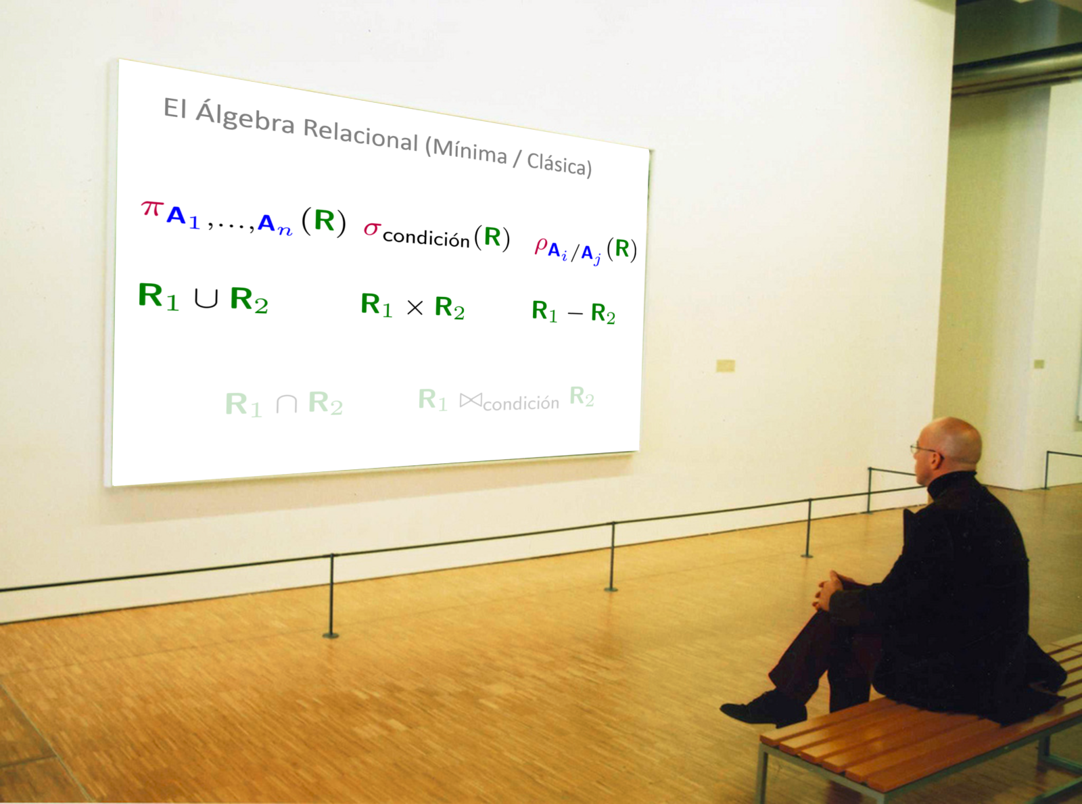
¿hay otra forma de formalizar consultas?

Slide 10
El Cálculo Relacional: Tuplas
¿Cuáles cervezas hay?

Slide 11
El Cálculo Relacional: Selección
¿Cuáles cervezas de la marca “Austral” hay?

Slide 12
El Cálculo Relacional: Selección (>, ∧, etc.)
¿Cuáles ales son
más fuertes que 4,8?

Slide 13
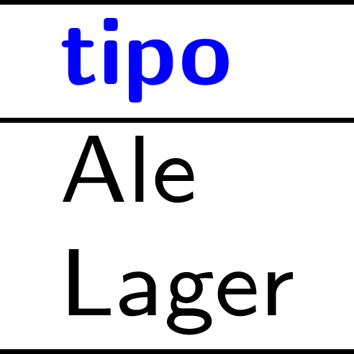
El Cálculo Relacional: Proyección
Un paso atrás …
¿Cuáles tipos de cerveza hay?

Slide 14
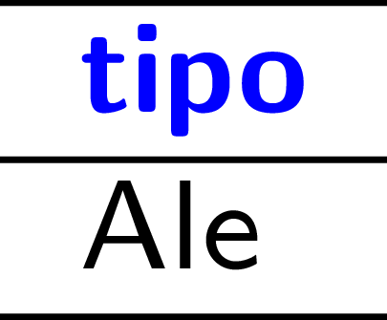
El Cálculo Relacional: Selección + Proyección
Y ¿cuáles tipos tienen una cerveza más fuerte que 4,8?

Slide 15
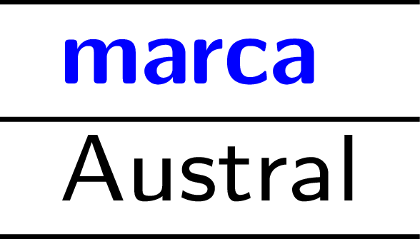
El Cálculo Relacional: Selección + Proyección + Intersección
Estoy curioso ¿cuáles marcas de cerveza tienen un ale y un lager?

Slide 16
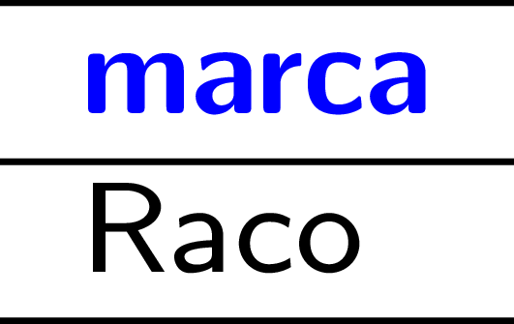
El Cálculo Relacional: Selección + Proyección + Diferencia
Y ¿cuáles marcas de cervezas tienen un ale pero no un lager?

Slide 17
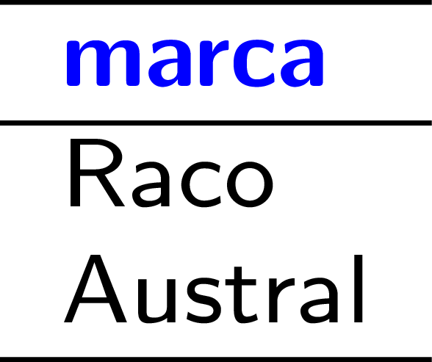
El Cálculo Relacional: Selección + Proyección + Unión
Y ¿cuáles marcas de cervezas tienen un ale o un lager?
¿En el cálculo?

Slide 18
El Cálculo Relacional: Selección + Proyección + Unión
Y ¿cuáles marcas de cervezas tienen un ale o un lager?

Slide 19
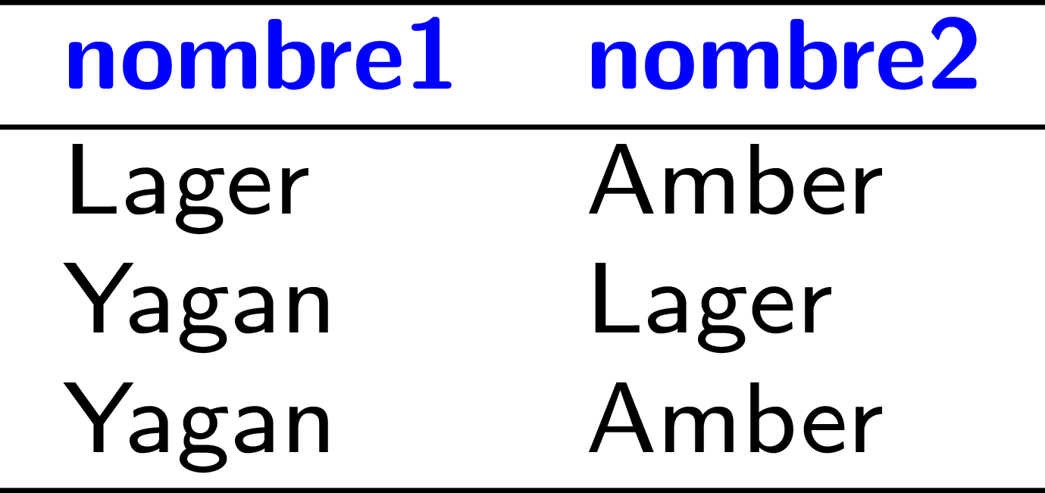
El Cálculo Relacional: Join
¿Cuáles son los pares de nombres de cervezas donde la primera cerveza sea más fuerte que la segunda?

Slide 20
El Cálculo Relacional: División
¿Cuáles marcas de vino que tienen un vino de cada origen de vinos?
¿En el cálculo?

Slide 21
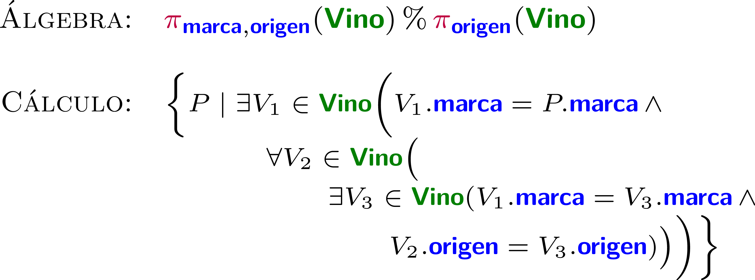
El Cálculo Relacional: División
¿Cuáles marcas de vino tienen un vino de cada región de vinos?

Slide 22
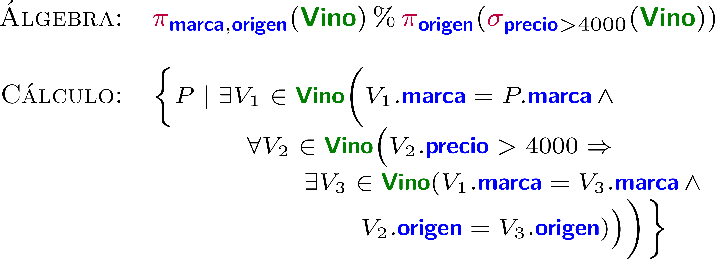
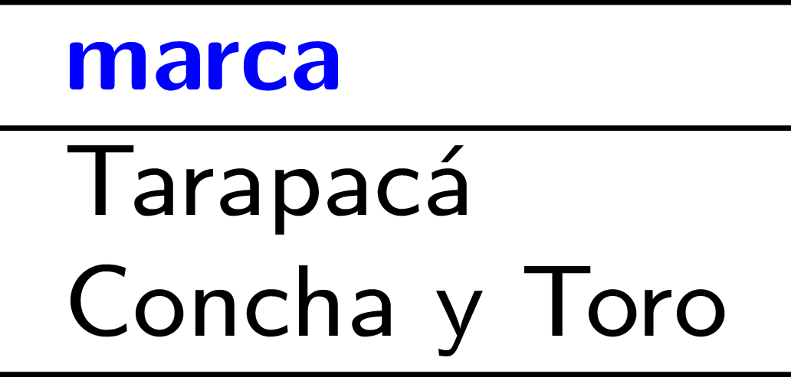
El Cálculo Relacional: División
¿Cuáles marcas de vino tienen un vino de cada región de vinos con un precio mayor que 4000?

Slide 23
El Cálculo Relacional (de tuplas)
Fórmulas atómicas:
Una fórmula puede ser
Una fórmula atómica o
Sean (recursivamente) p y q formulas:
¿Se necesitan todos estos operadores?

Slide 24
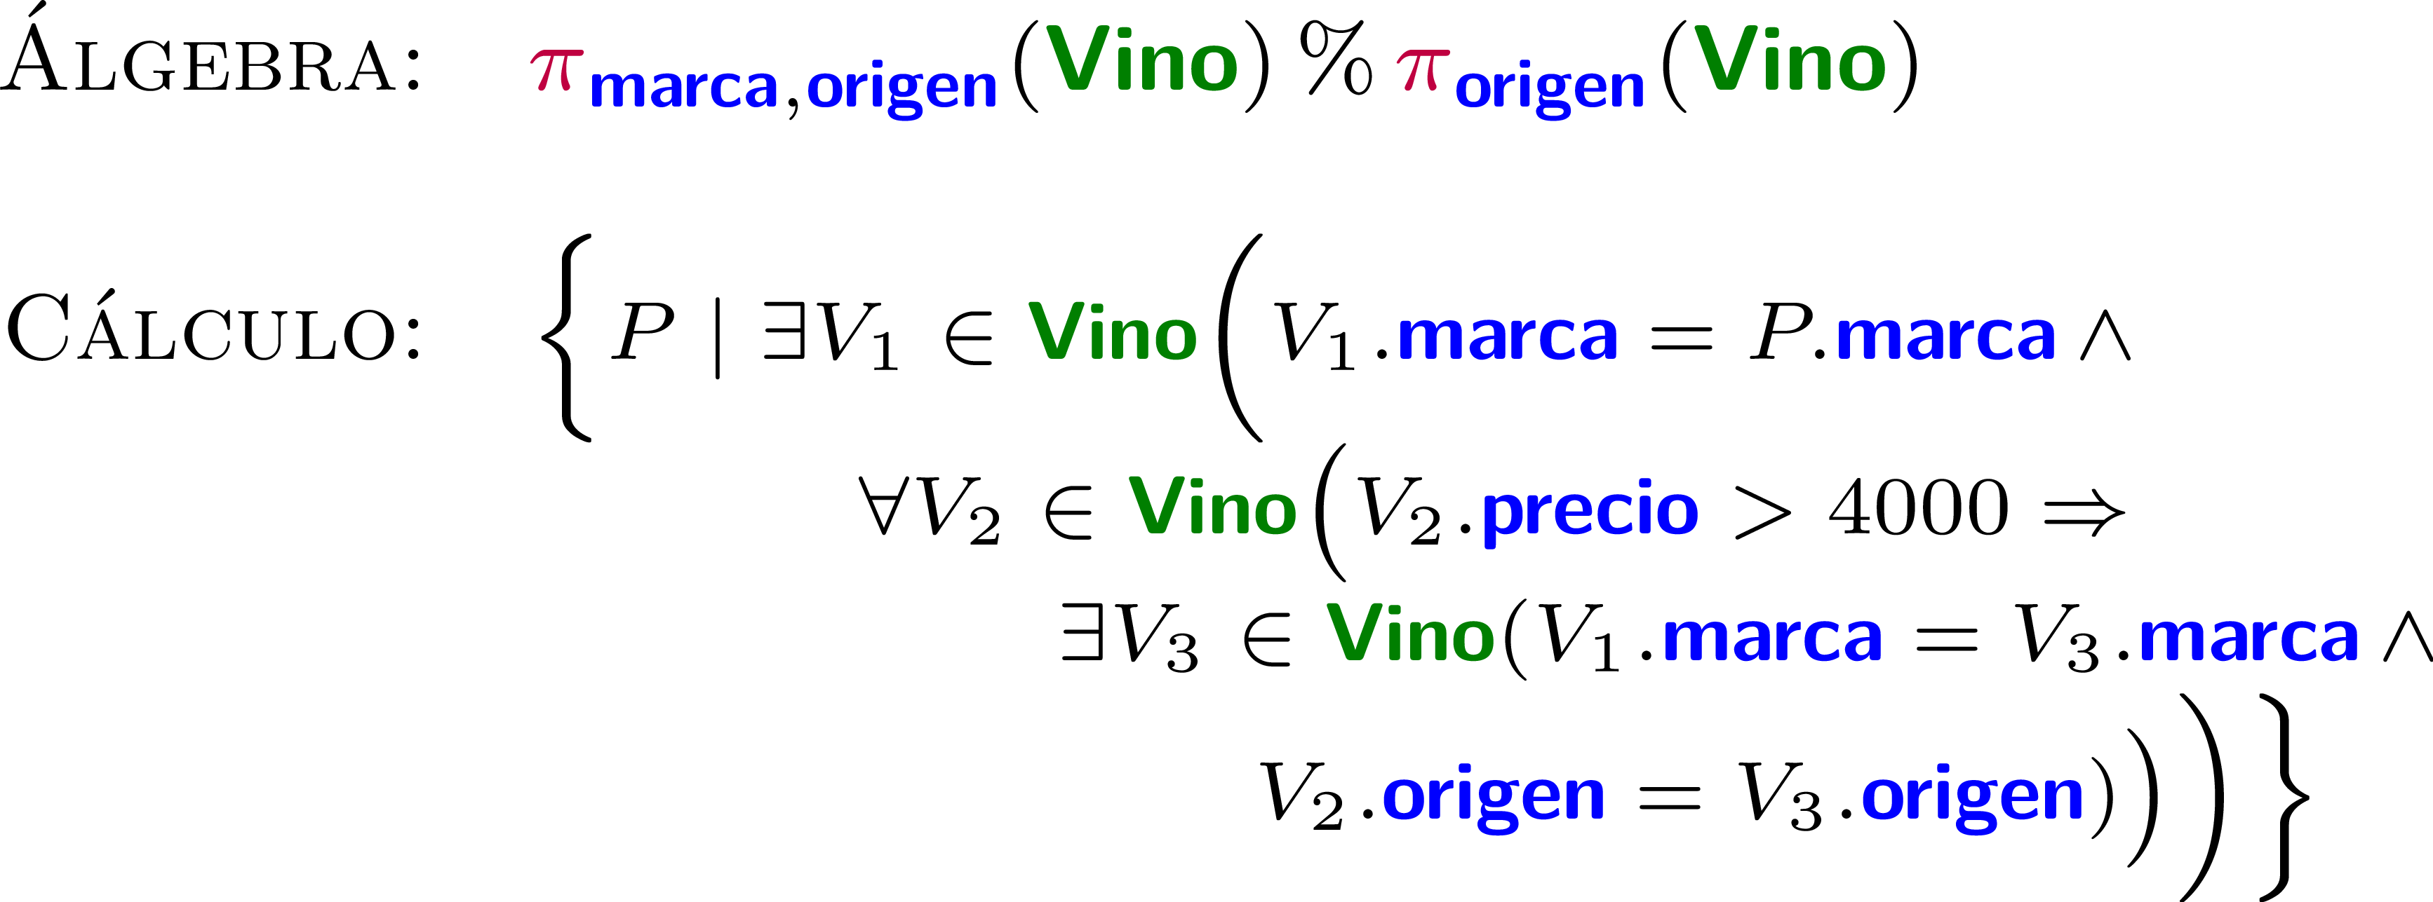
El Cálculo Relacional: División
¿Cuáles marcas de vino tienen un vino de cada región de vinos con un precio mayor que 4000?
¿Sin ?
…

Slide 25
El Cálculo Relacional: División
¿Cuáles marcas de vino tienen un vino de cada región de vinos con un precio mayor que 4000?
equivalente a

Slide 26
Consultas (no) seguras
Sintácticamente correcta pero …
Pide todas las tuplas que no estén en Cerveza (pero que satisfagan el esquema de Cerveza)
¡Puede ser infinito! (“No segura”)
Una definición aproximada
Una consulta es segura si puede generar
todas las soluciones considerando solo las
constantes en los datos y la consulta.

Slide 27
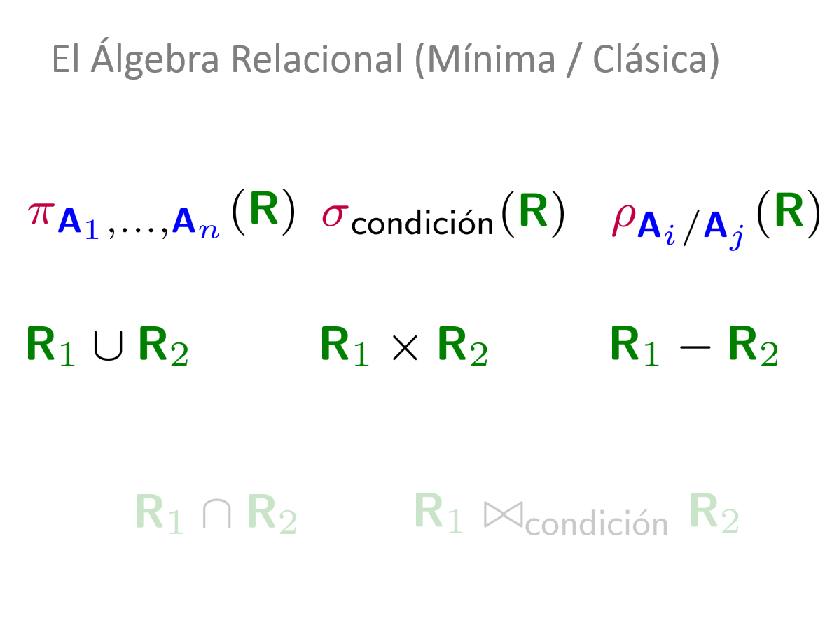
El álgebra versus el cálculo (seguro)
… tienen la misma expresividad.

Slide 28
El álgebra versus el cálculo (seguro)
¿Qué piensan ustedes?
¿Cuál es mejor … el álgebra o el cálculo?
… tienen la misma expresividad.

Slide 29
Structured Query Language (SQL)
El lenguaje estructurado de consulta
Capítulo 5 Database Management Systems,
Ramakrishnan / Gehrke (Third Edition)

Slide 30
El álgebra y el cálculo
… ¿cómo se pueden expresar estos lenguajes matemáticos en un lenguaje computacional?

Slide 31
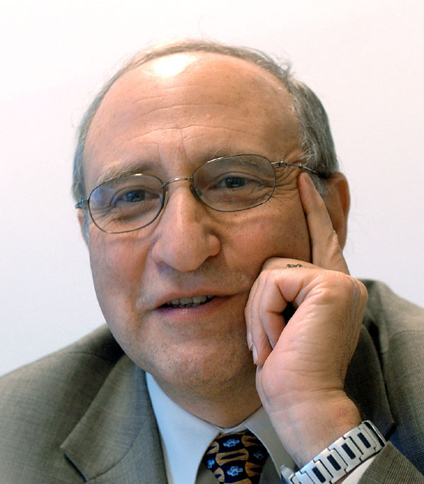
Los inicios de SQL …
Conceptualizado por
Donald Chamberlin (IBM) y Raymond F. Boyce (IBM)
en 1974

Slide 32
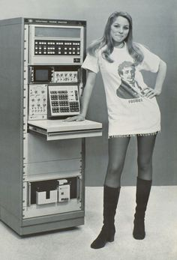
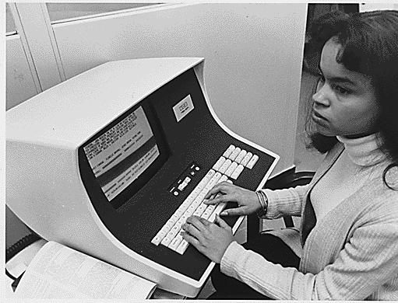
1974 …

Slide 33
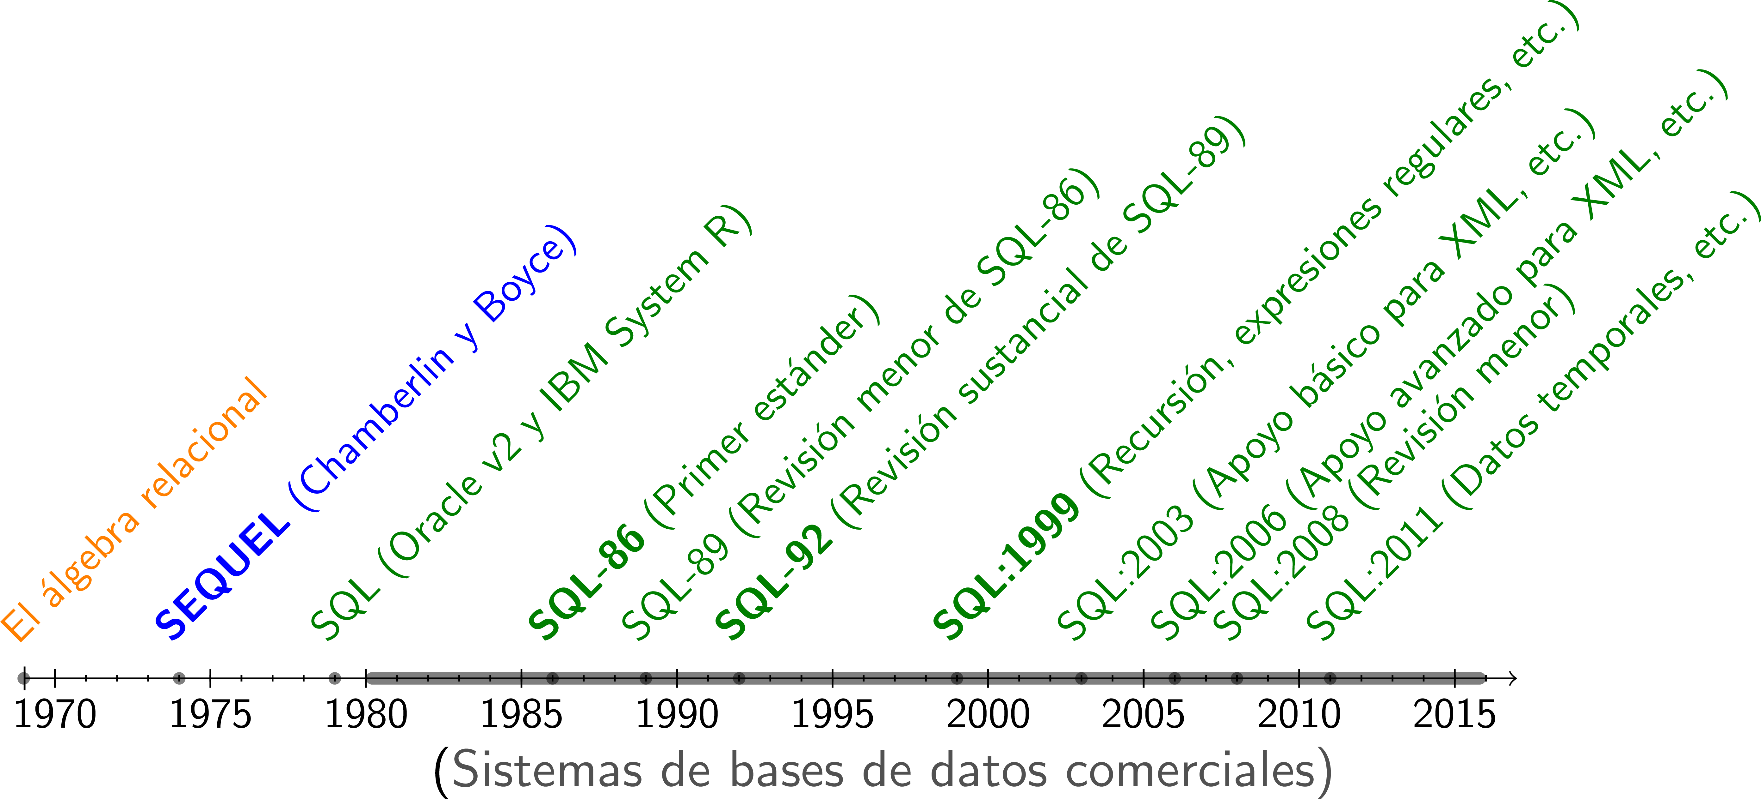
La evolución de SQL

Slide 34
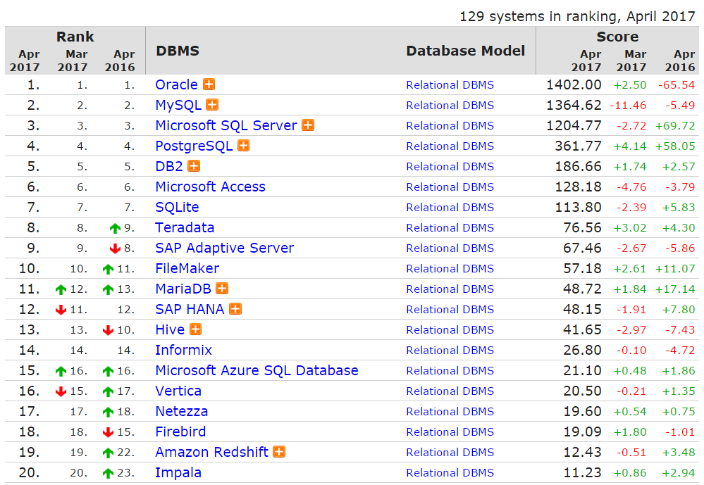
Sistemas de bases de datos (con SQL)
¡Varios sistemas pueden tener varias interpretaciones del estándar de SQL!
Pero normalmente el “core” de SQL es compatible en los sistemas más populares.
http://db-engines.com/en/ranking/relational+dbms

Slide 35
SQL en alto nivel
Lenguaje de Manipulación de Datos (LMD)
o DML: Data Manipulation Language en inglés
Actualizar filas, consultar tablas, etc.
Lenguaje de Definición de Datos (LDD)
o DDL: Data Definition Language en inglés
Crear y definir tablas
Disparadores (triggers), transacciones, seguridad, SQL dinámico, etcétera

Slide 36
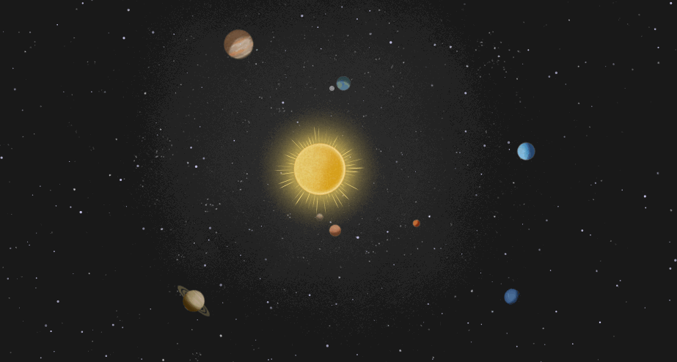
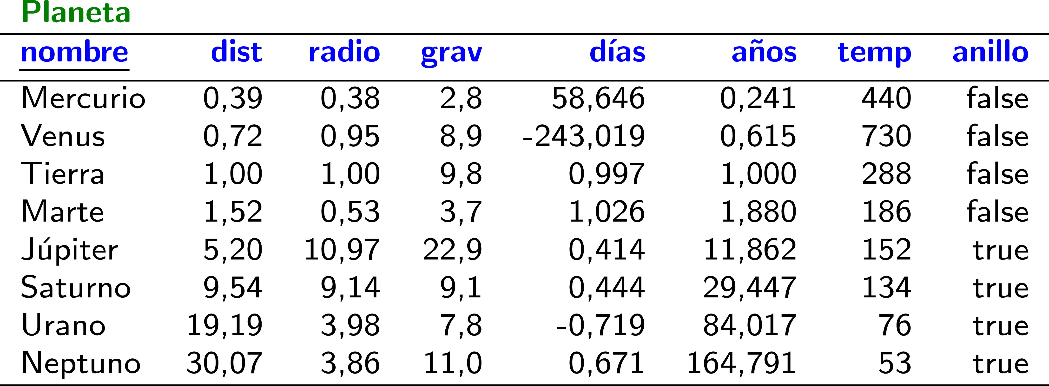
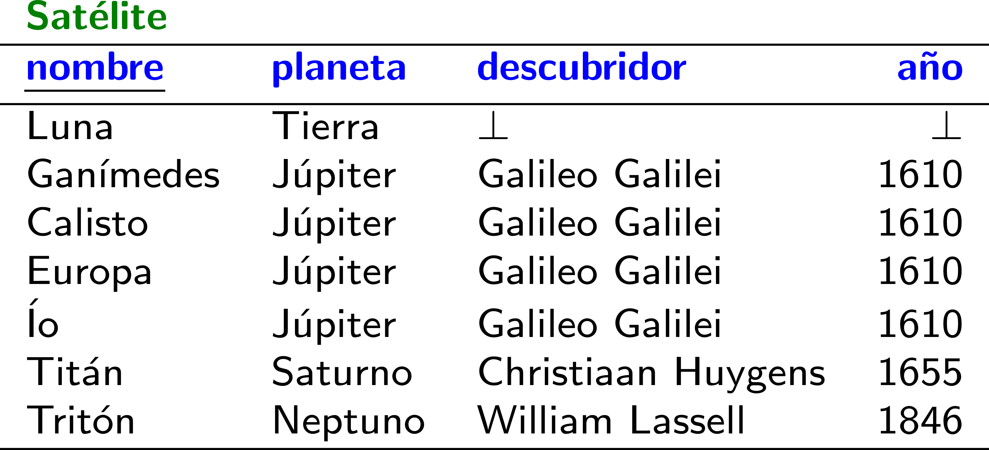
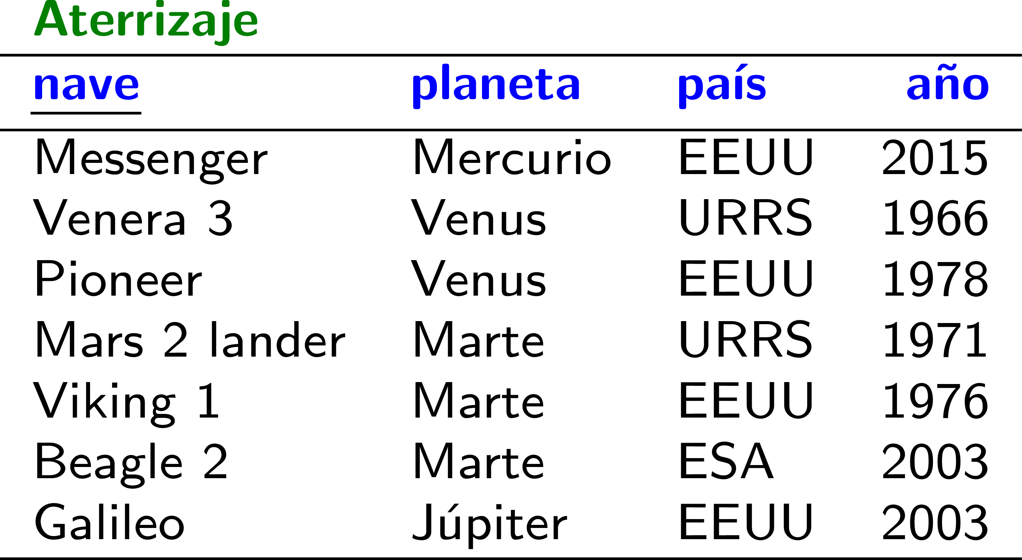
Los planetas

Slide 37
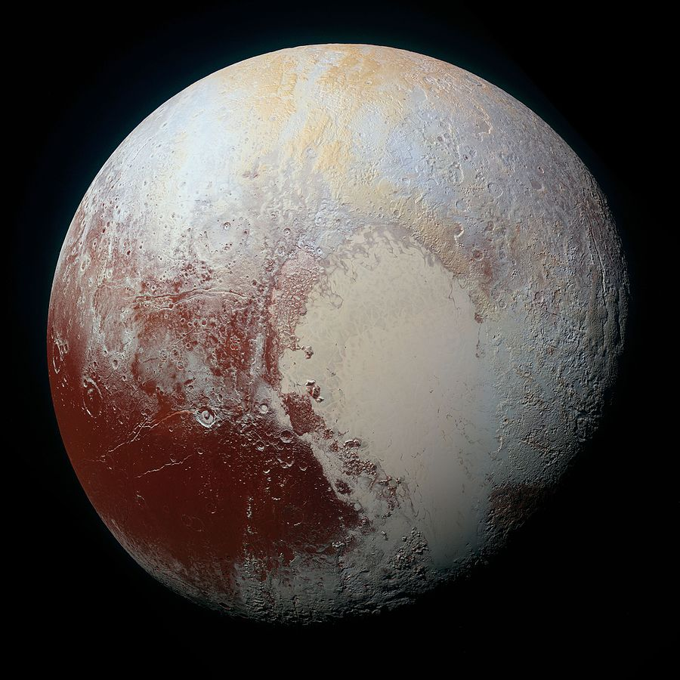
Mientras tanto en Plutón …

Slide 38
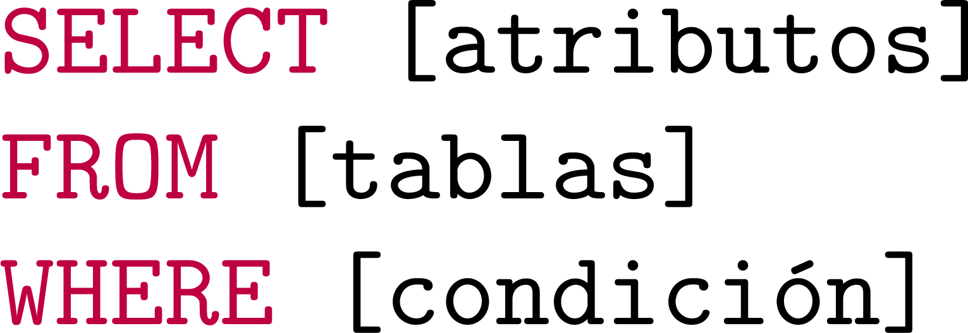
Forma básica de una consulta de SQL

Slide 39
Proyectar todo: SELECT *

Slide 40
¡Cuidado!

Slide 41
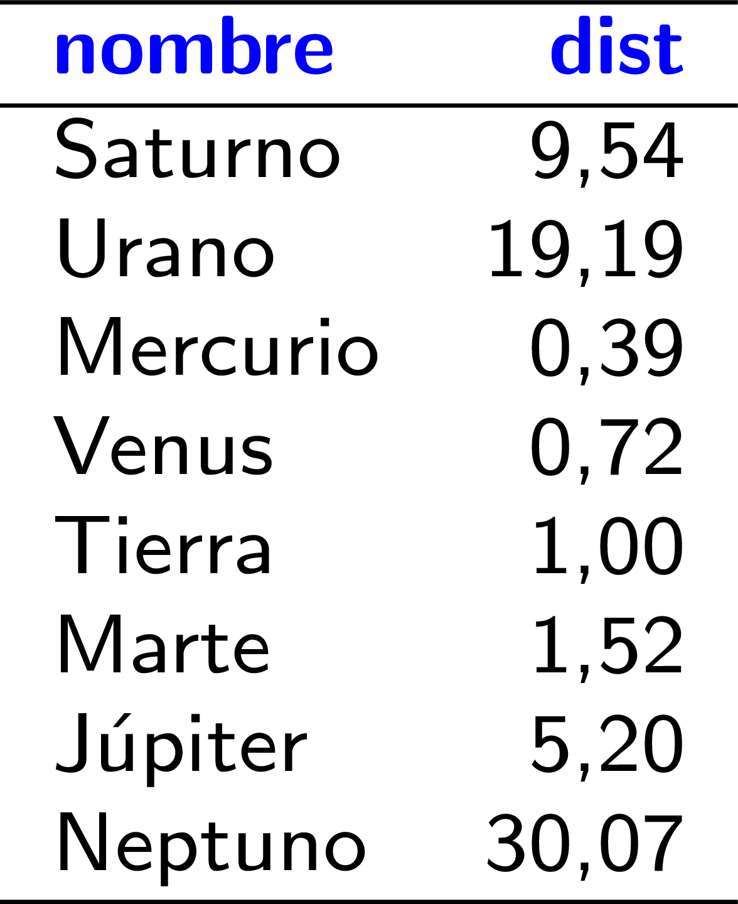
Proyectar algo: SELECT [v₁, …, v_{n}]

Slide 42
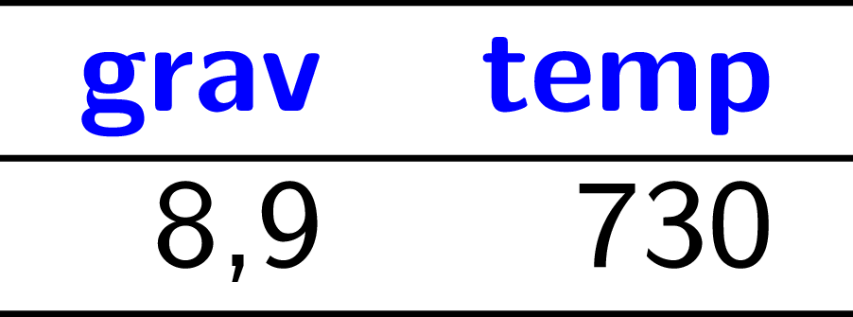
Seleccionar filas: WHERE (=|<>|<|<=|etc.)

Slide 43
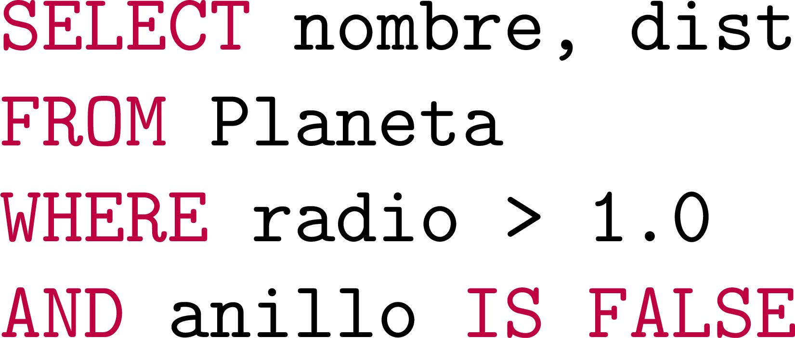
Seleccionar filas: WHERE … AND … (OR|NOT)

Slide 44
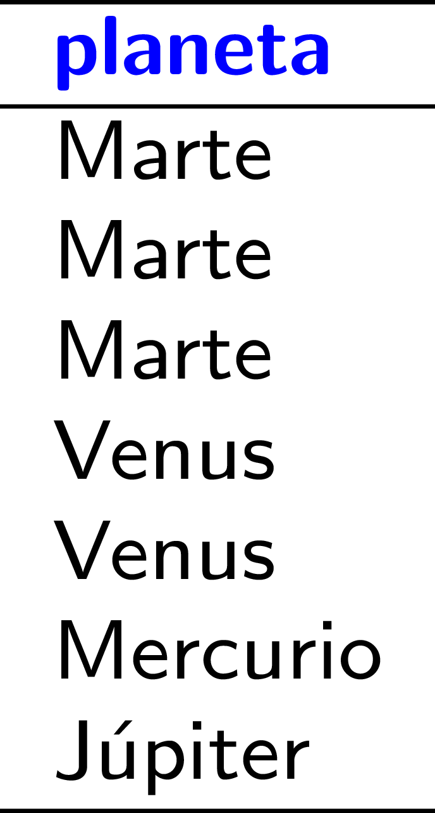
Duplicados: SELECT
¿Algún problema aquí?

Slide 46
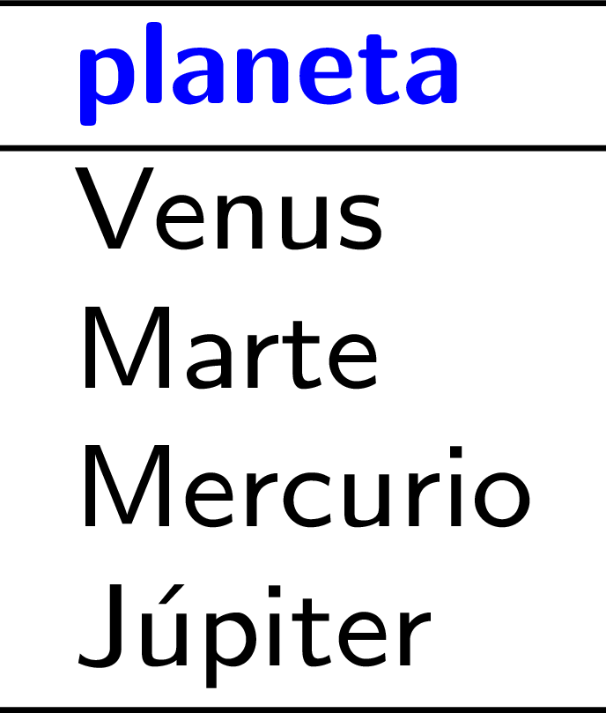
Distinto: SELECT DISTINCT
SQL “torce las reglas” del álgebra relacional a veces, por ejemplo, para permitir duplicados, orden, extensiones, etcétera.
¿Qué piensan ustedes?
¿Duplicados en tablas/resultados son útiles?

Slide 47
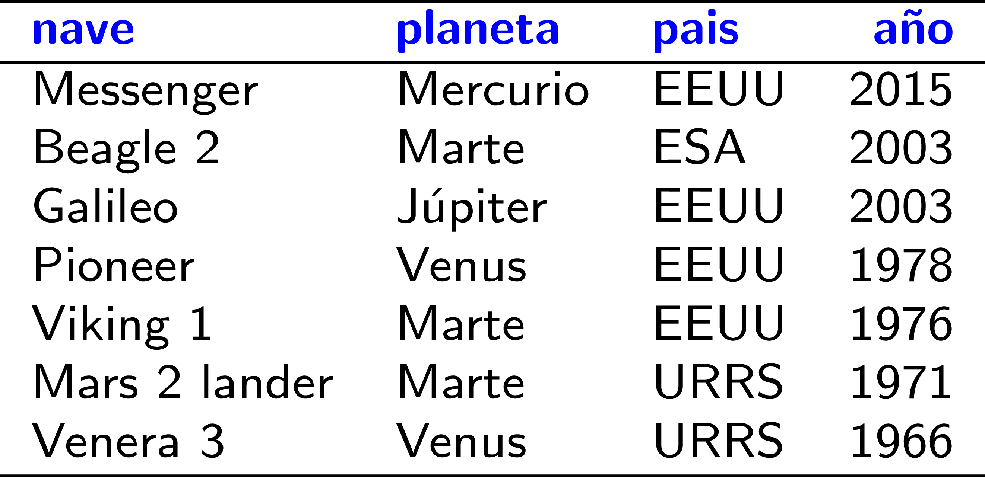
Ordenar resultados: ORDER BY [DESC|ASC]

Slide 48
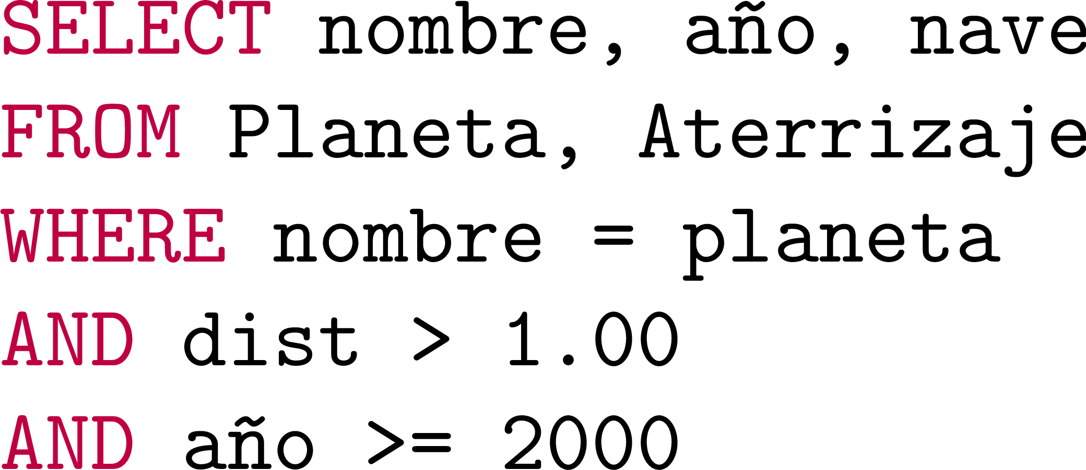
Reunir tablas: JOIN

Slide 49
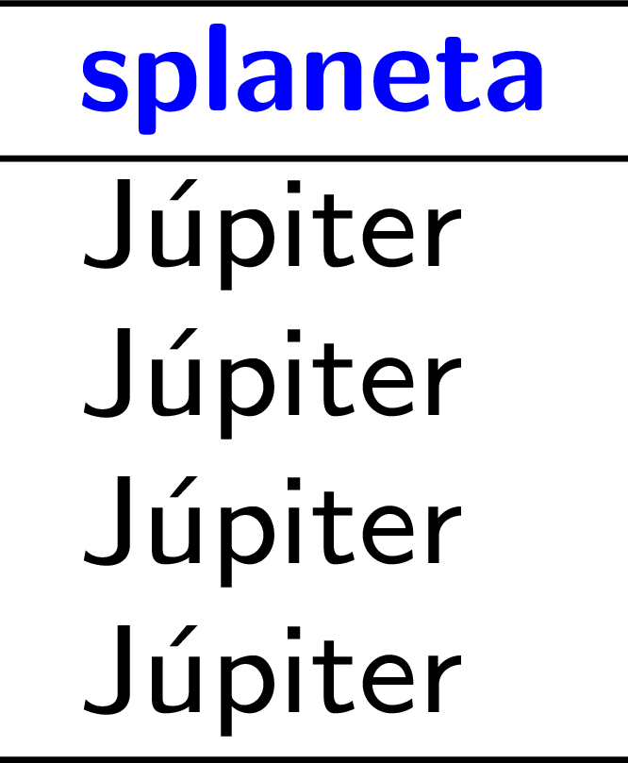
Alias: AS

Slide 50
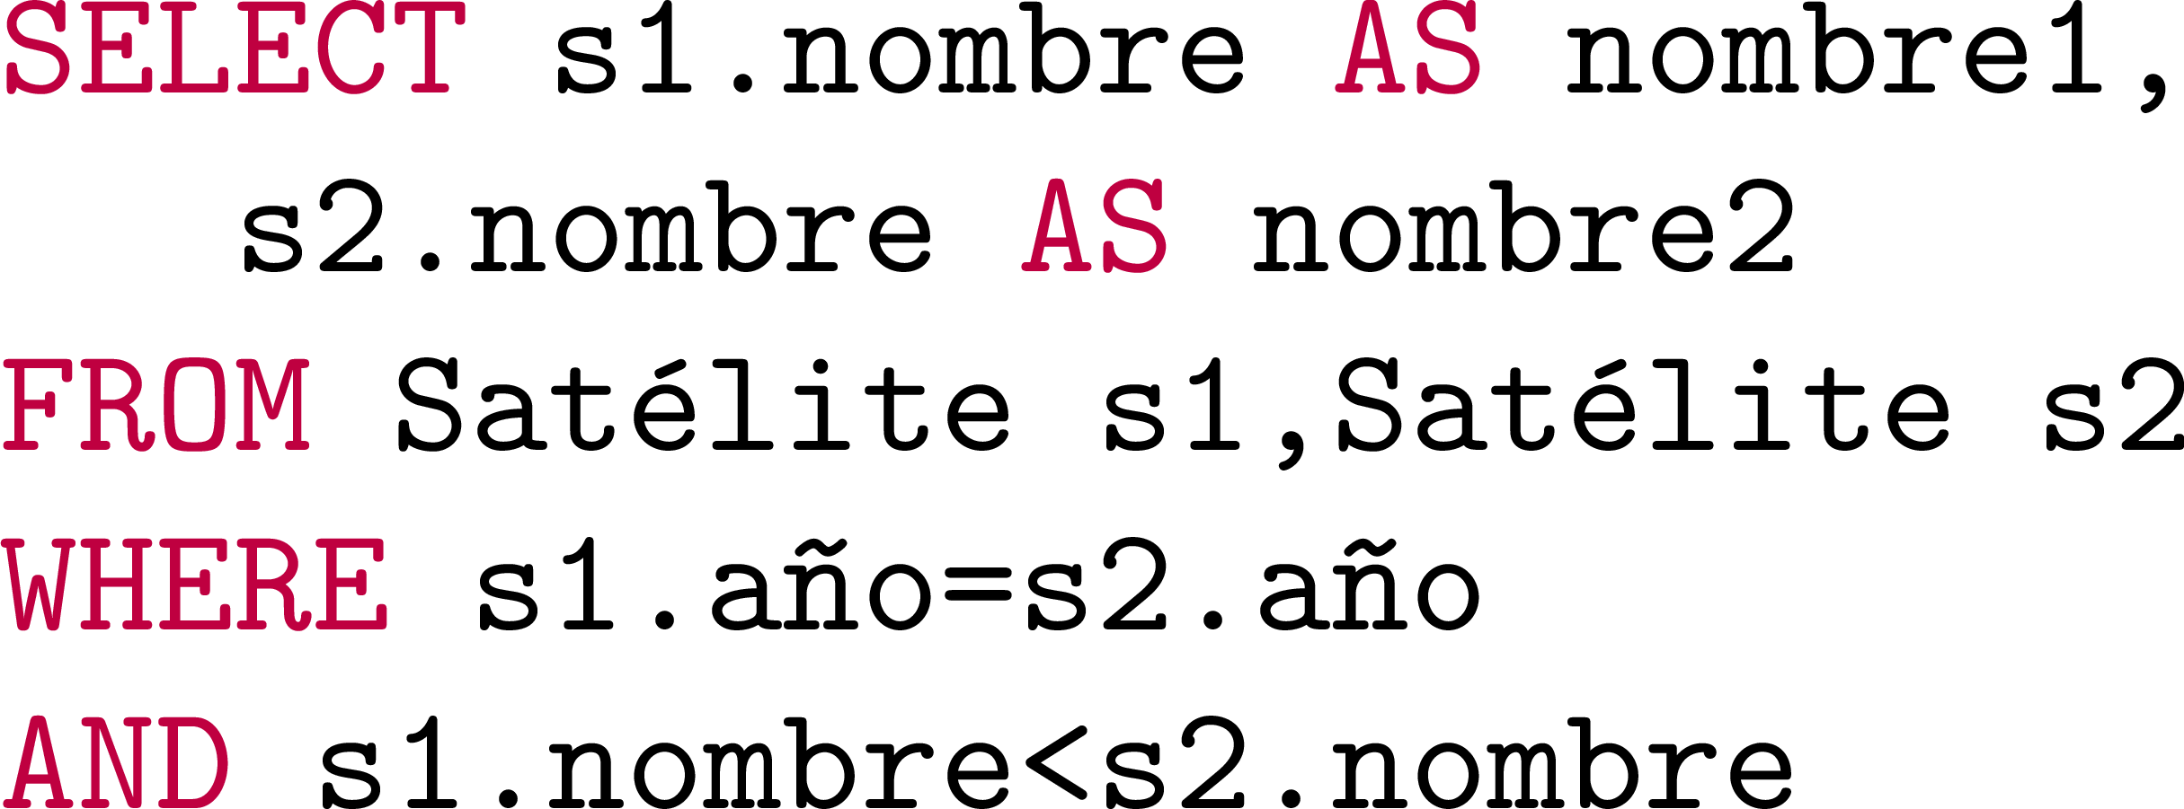
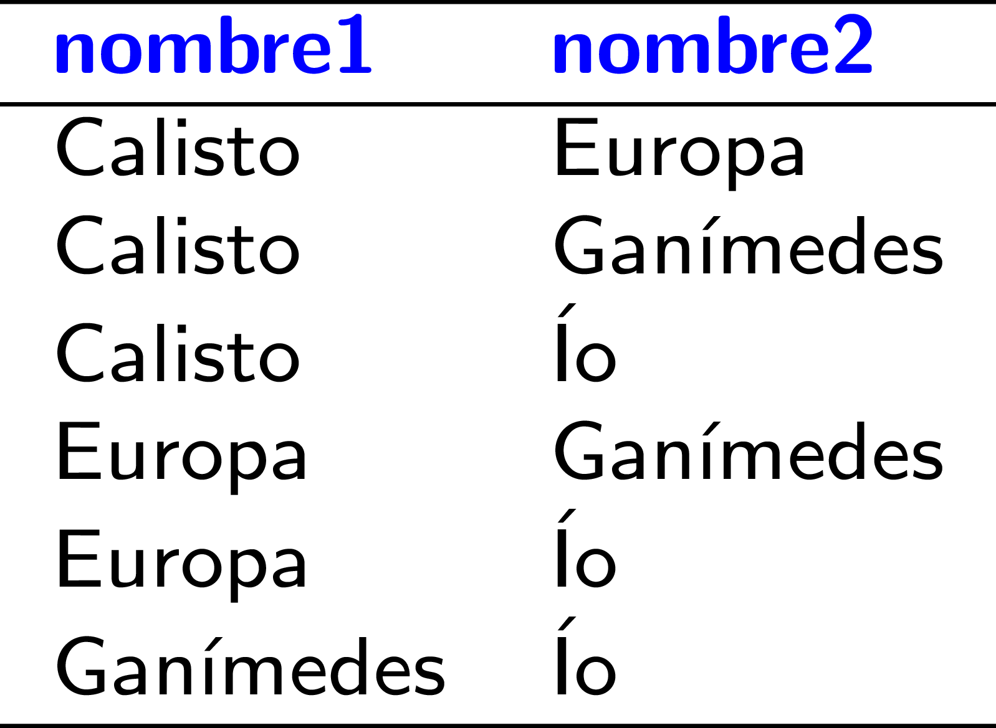
Alias: tablas

Slide 51
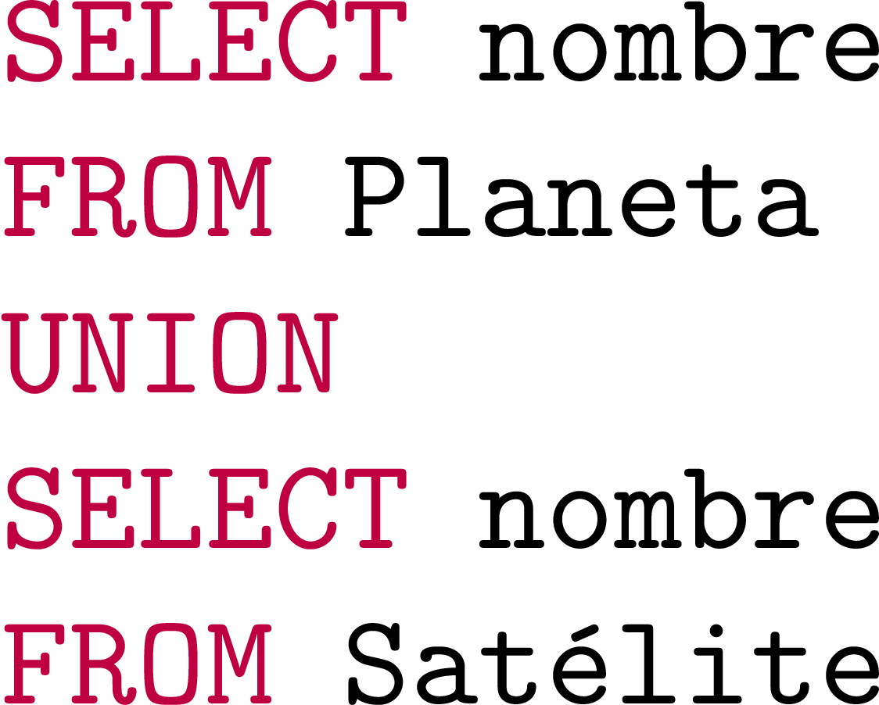
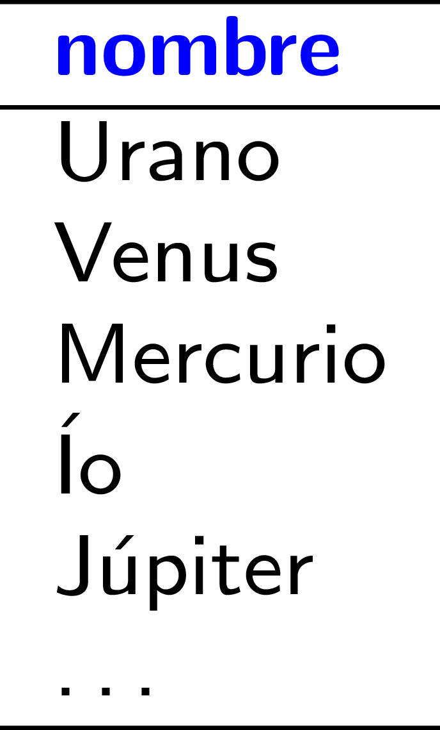
Unión (distinta): UNION

Slide 52
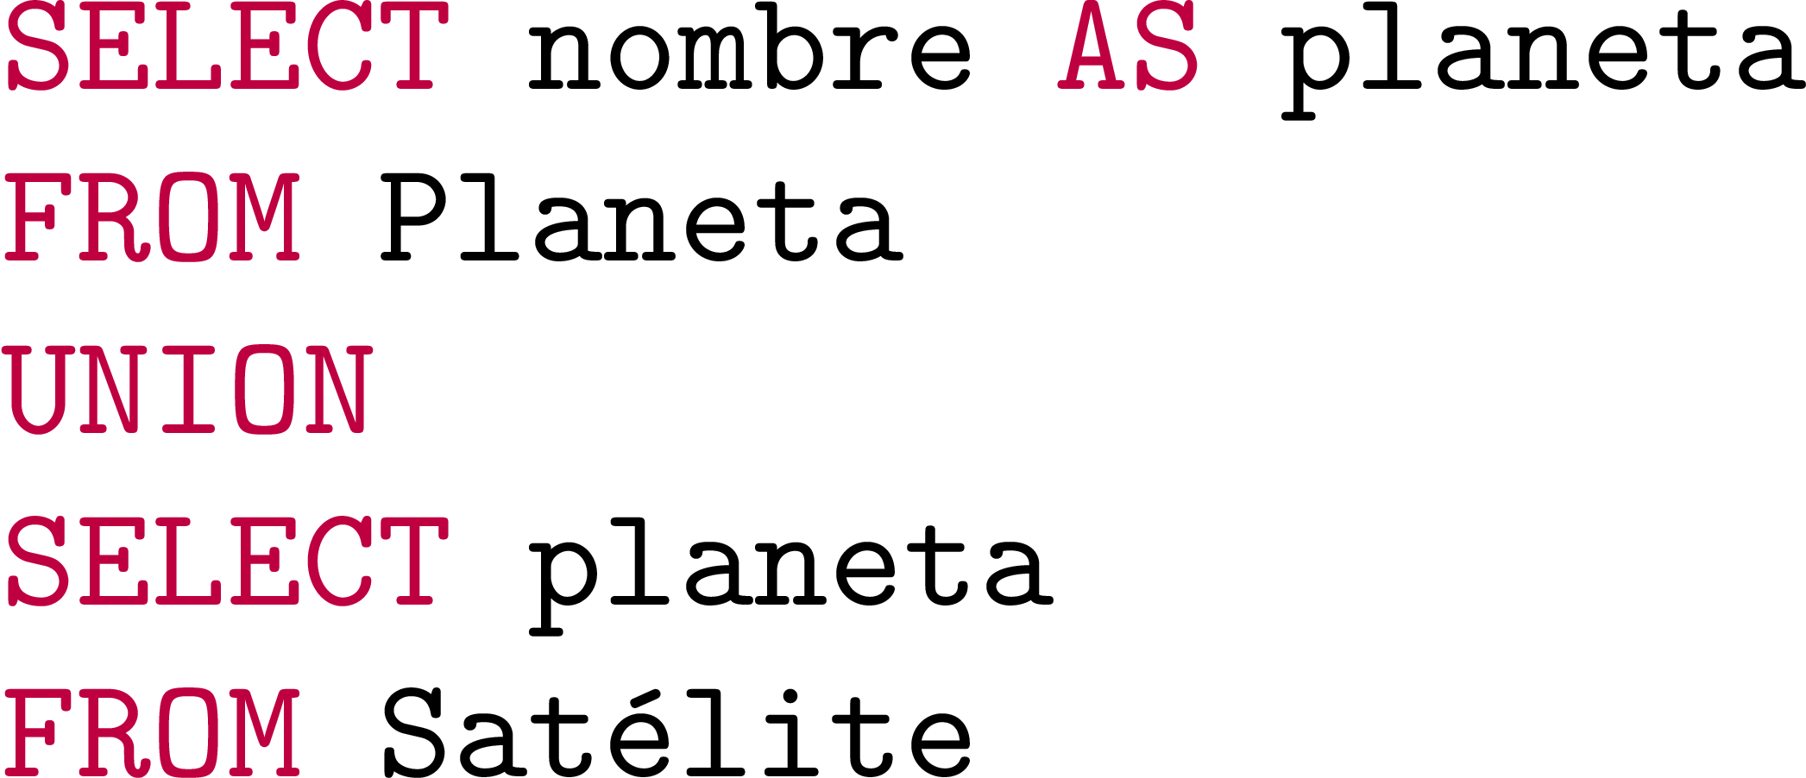
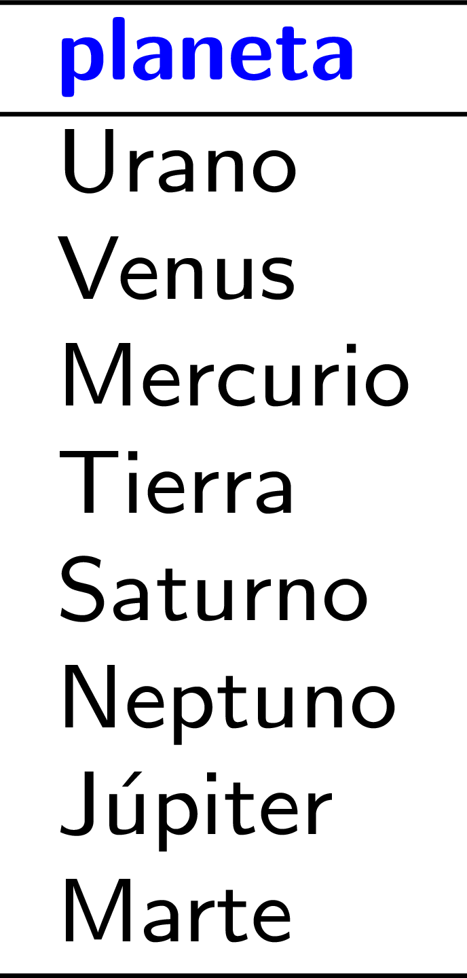
Unión (con alias): UNION + AS

Slide 53
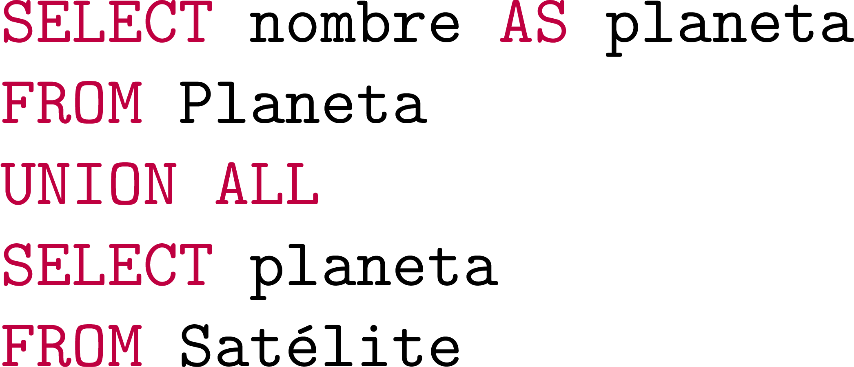
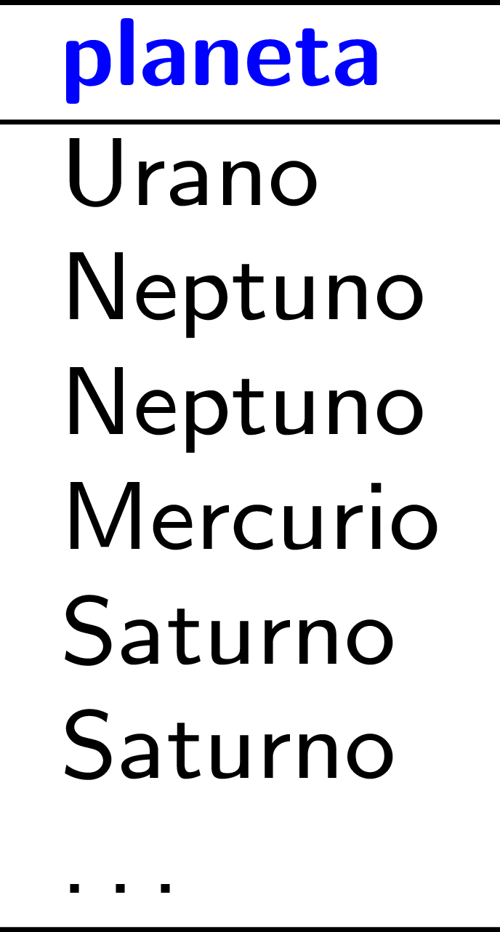
Unión (bruta): UNION ALL

Slide 54
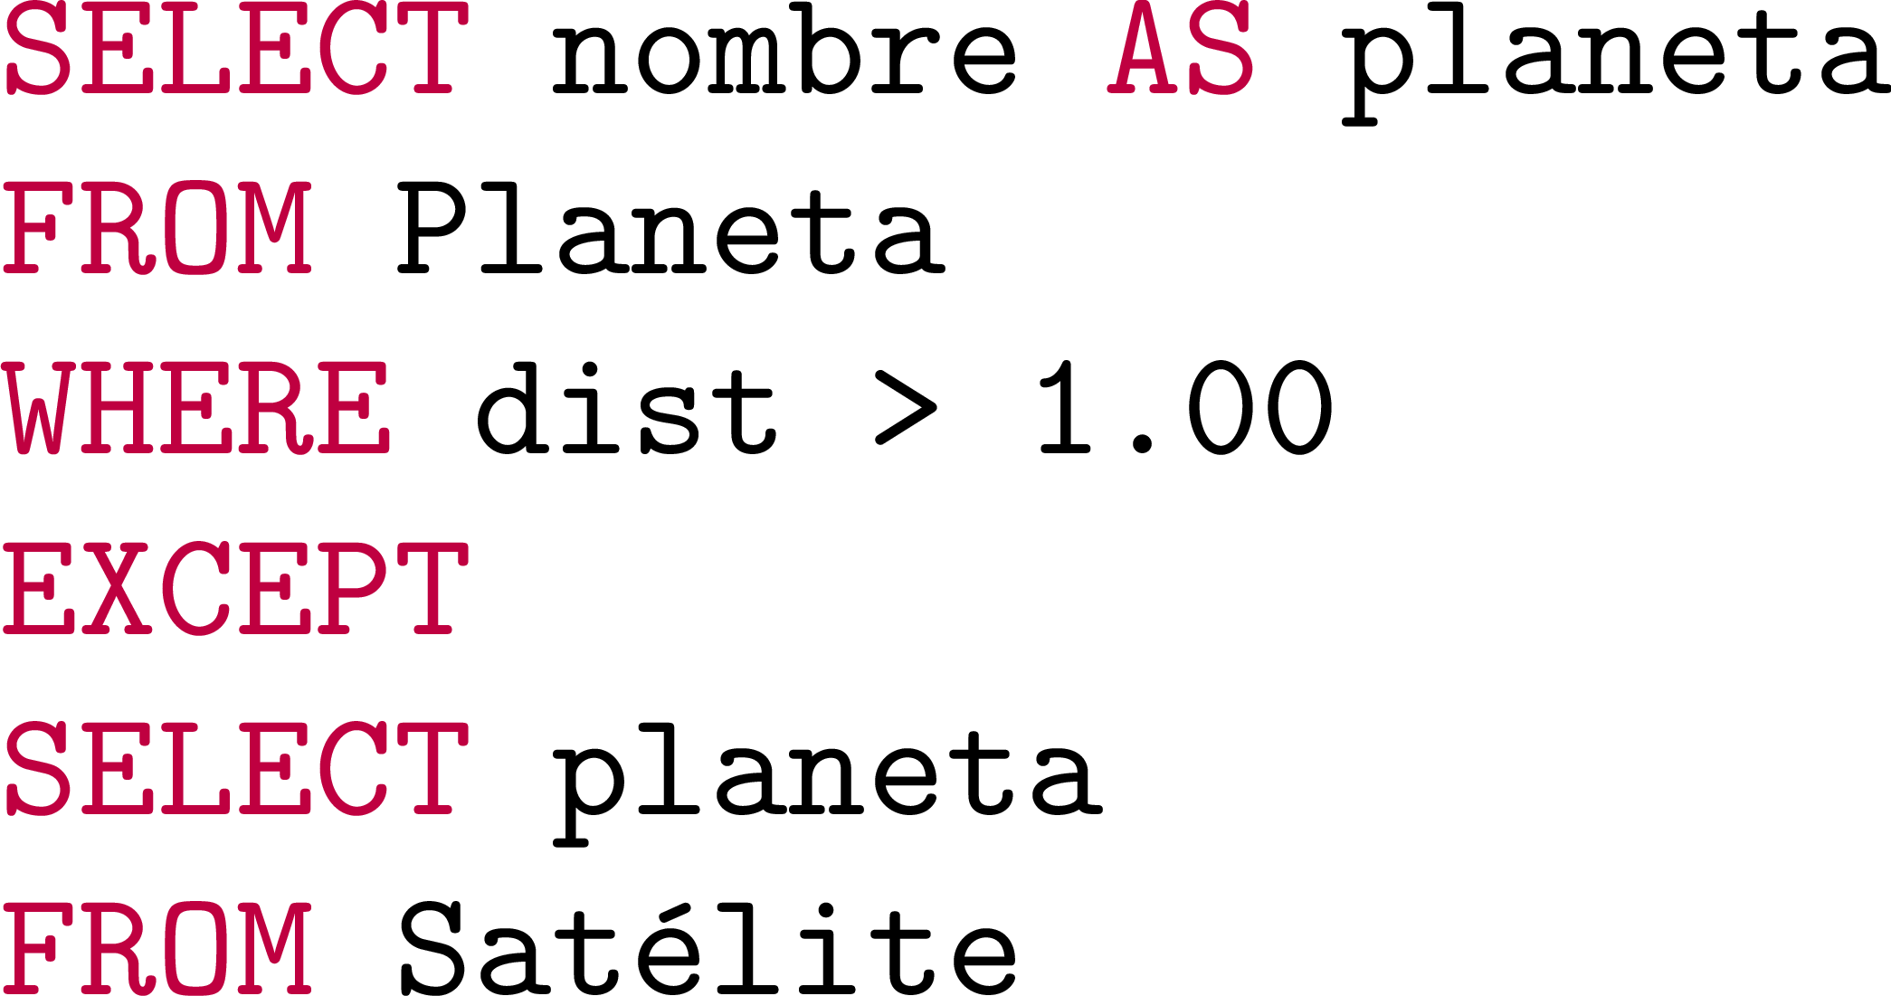
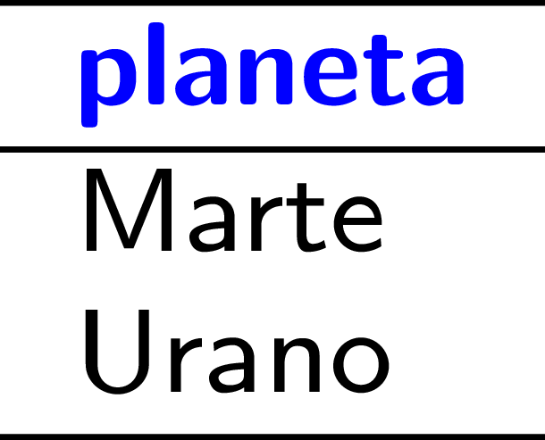
Diferencia: EXCEPT

Slide 55
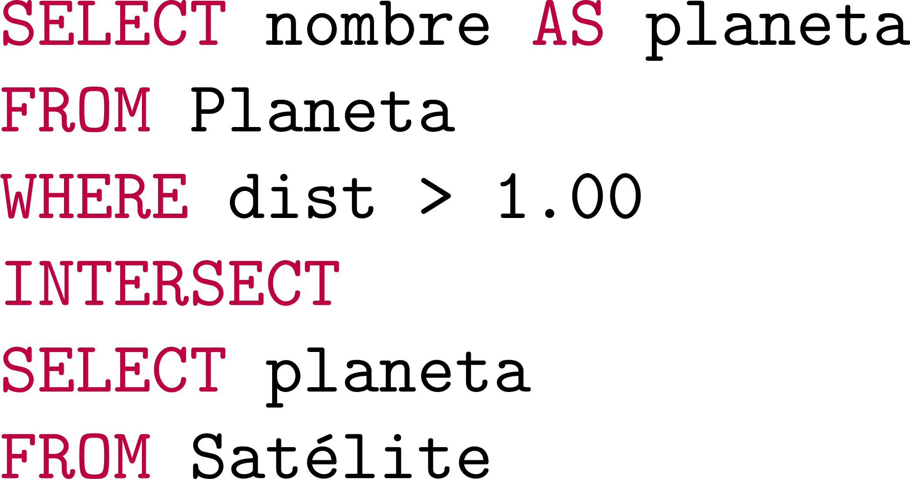
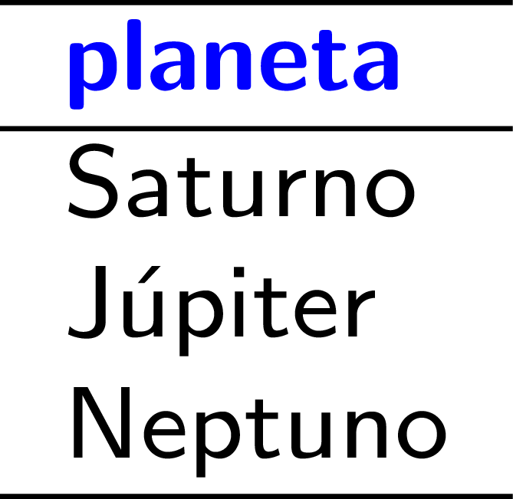
Intersección: INTERSECT

Slide 56
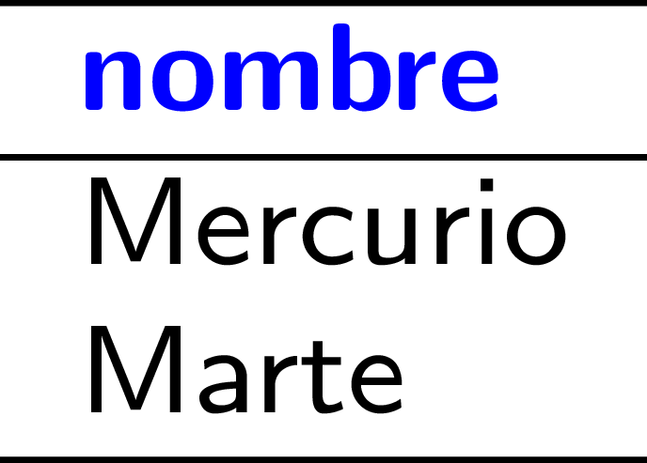
Patrones simples: LIKE

Slide 57
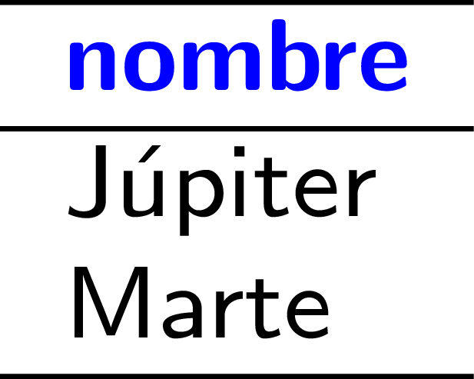
Patrones simples: NOT LIKE

Slide 58
LIKE
¡Distinción de mayúsculas depende de
la configuración de un sistema en particular!

Slide 59
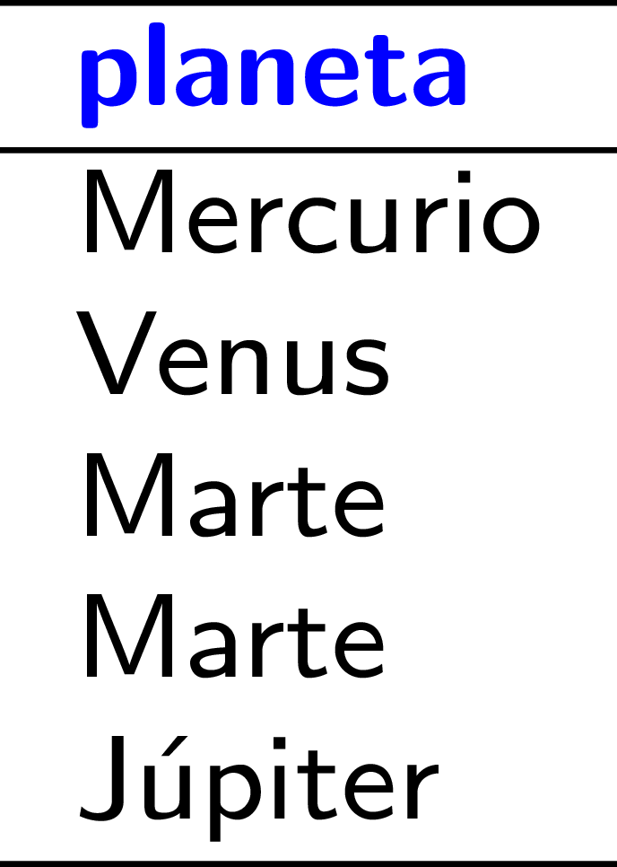
Abreviatura: IN

Slide 60
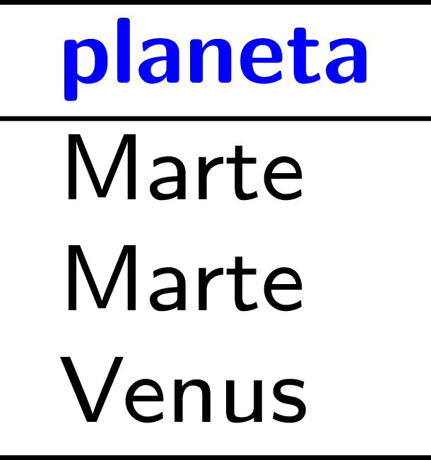
Abreviatura: BETWEEN

Slide 61
Una tarea
Pensar en la forma de representar estas consultas usando el álgebra y el cálculo

Slide 62
La Próxima Vez, Continuaremos con más: Structured Query Language (SQL)
Capítulo 4 & 5 | Ramakrishnan / Gehrke

Slide 63
Preguntas?

